Slide 1
자연어 처리: 트랜스포머
Transformer (Attention Is All You Need)
나동빈(dongbinna@postech.ac.kr)
Pohang University of Science and Technology

Slide 2



딥러닝 기반의 기계 번역 발전 과정
2021년 기준으로 최신 고성능 모델들은 Transformer 아키텍처를 기반으로 하고 있습니다.
GPT: Transformer의 디코더(Decoder) 아키텍처를 활용
BERT: Transformer의 인코더(Encoder) 아키텍처를 활용
RNN (1986)
LSTM (1997)
Seq2Seq (NIPS 2014)
Attention (ICLR 2015)
Transformer (NIPS 2017)
GPT-1 (2018)
BERT (NAACL 2019)
GPT-3 (2020)
고정된 크기의
context vector 사용
입력 시퀀스 전체에서 정보를 추출하는 방향으로 발전

Slide 3
기존 Seq2Seq 모델들의 한계점
context vector 𝑣에 소스 문장의 정보를 압축합니다.
병목(bottleneck)이 발생하여 ❽능 하락의 원인이 됩니다.
𝑦 : good
𝑦 : evening
𝑦 : <eos>
1
2
3
FC
FC
FC
ℎ₁
ℎ₂
ℎ₃
ℎ₄
𝑠₁
𝑠₂
𝑠₃
𝑣
ℎ₀
RNN
RNN
RNN
RNN
RNN
RNN
RNN
임베딩
임베딩
임베딩
임베딩
고정된 크기
context vector
임베딩
임베딩
임베딩
<sos>
guten
abend
<eos>
<sos>
good
evening
독일어
영어
Sequence to Sequence Learning with Neural Networks (NIPS 2014)
나동빈

Slide 4
기존 Seq2Seq 모델들의 한계점
디코더가 context vector를 매번 참고할 수도 있습니다.
다만 여전히 소스 문장을 하나의 벡터에 압축해야 합니다.
𝑦 : good
𝑦 : evening
𝑦 : <eos>
1
2
3
FC
FC
FC
ℎ₁
ℎ₂
ℎ₃
ℎ₄
𝑠₁
𝑠₂
𝑠₃
ℎ₀
RNN
RNN
RNN
RNN
𝑣
RNN
RNN
RNN
임베딩
임베딩
임베딩
임베딩
고정된 크기
context vector
임베딩
임베딩
임베딩
<sos>
guten
abend
<eos>
<sos>
good
evening
독일어
Learning Phrase Representations using RNN Encoder-Decoder for Statistical Machine Translation (EMNLP 2014)
나동빈

Slide 5
Seq2Seq with Attention
[ 문제 상황 ]
하나의 문맥 벡터가 소스 문장의 모든 정보를 가지고 있어야 하므로 ❽능이 저하됩니다.
[ 해결 방안 ]
그렇다면 매번 소스 문장에서의 출력 전부를 입력으로 받으면 어떨까요?
최신 GPU는 많은 메모리와 빠른 병렬 처리를 지원합니다.
Neural Machine Translation by Jointly Learning to Align and Translate (ICLR 2015)

Slide 6

Seq2Seq with Attention
Seq2Seq 모델에 어텐션(attention) 매커니 을 사용합니다.
디코더는 인코더의 모든 출력(outputs)을 참고합니다.
𝑦₁: good
𝑤
FC
ℎ₁
ℎ₂
ℎ₃
ℎ₄
𝑠₁
ℎ₀
RNN
RNN
RNN
RNN
𝑣
RNN
임베딩
임베딩
임베딩
임베딩
고정된 크기
context vector
임베딩
<sos>
guten
abend
<eos>
<sos>
독일어
Neural Machine Translation by Jointly Learning to Align and Translate (ICLR 2015)

Slide 7

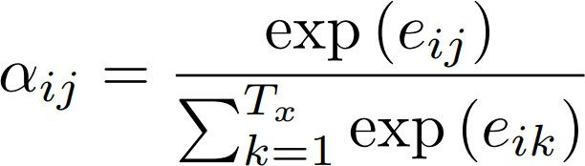
Seq2Seq with Attention: 디코더(Decoder)
디코더는 매번 인코더의 모든 출력 중에서 어떤 정보가 중요한지를 계산합니다.
i = 현재의 디코더가 처리 중인 인덱스
j = 각각의 인코더 출력 인덱스
에너지(Energy)
가중치(Weight)
Neural Machine Translation by Jointly Learning to Align and Translate (ICLR 2015)

Slide 8
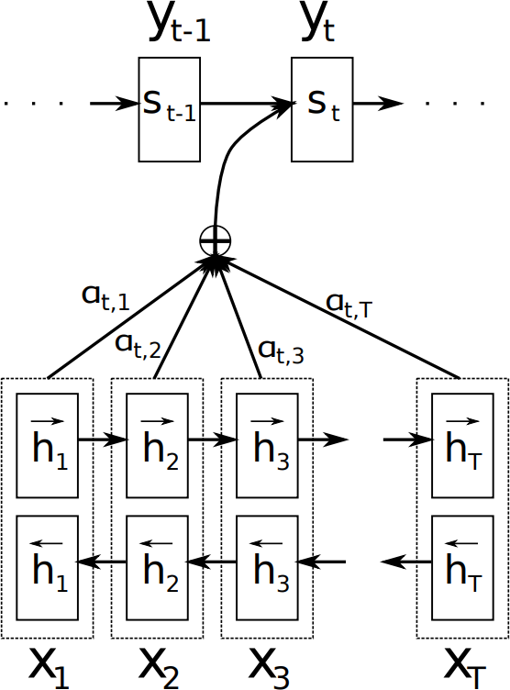
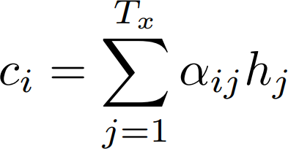
Seq2Seq with Attention: 디코더(Decoder)
에너지(Energy)
디코더(Decoder)
가중치(Weight)
Weighted sum 이용
인코더(Encoder)
Neural Machine Translation by Jointly Learning to Align and Translate (ICLR 2015)

Slide 9
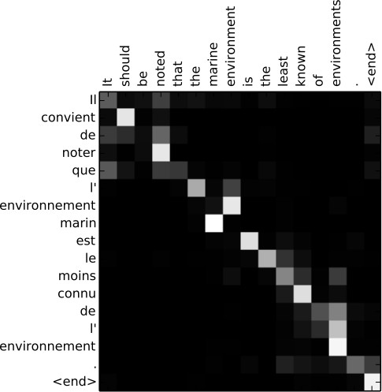
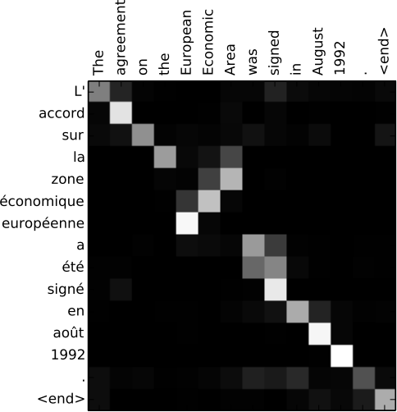
Seq2Seq with Attention: 어텐션 시각화
어텐션(attention) 가중치를 사용해 각 출력이 어떤 입력 정보를 참고했는지 알 수 있습니다.
English → French
Neural Machine Translation by Jointly Learning to Align and Translate (ICLR 2015)

Slide 10
트랜스포머(Transformer)
2021년 기준으로 현대의 자연어 처리 네트워크에서 핵심이 되는 논문입니다.
논문의 원제목은 Attention Is All You Need입니다.
트랜스포머는 RNN이나 CNN을 전혀 필요로 하지 않습니다.

Slide 11
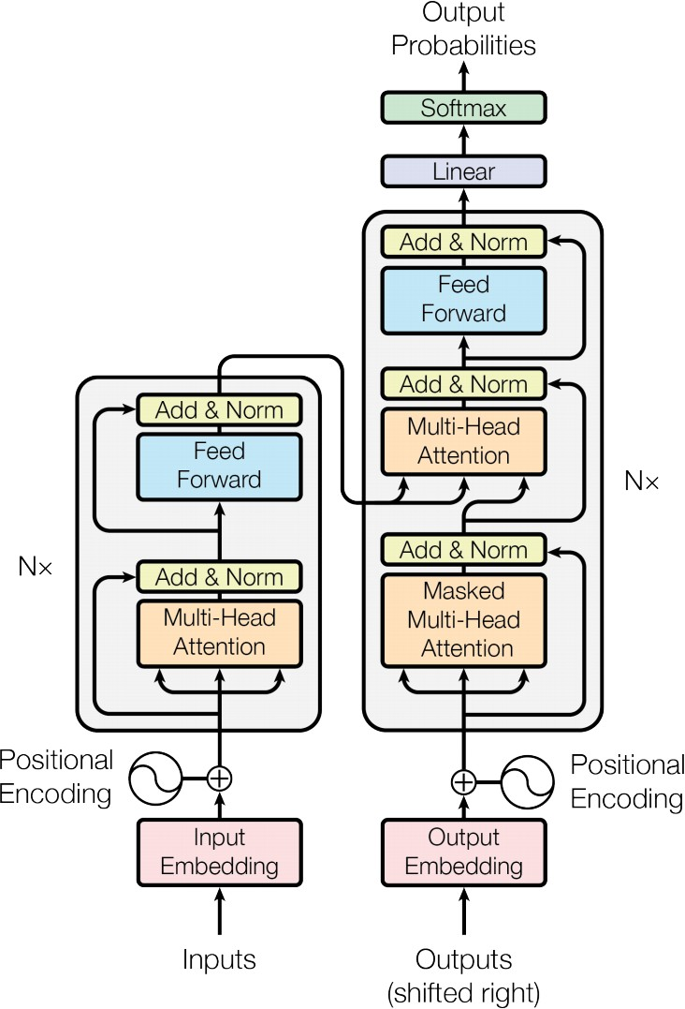
트랜스포머(Transformer)
트랜스포머는 RNN이나 CNN을 전혀 사용하지 않습니다.
대신 Positional Encoding을 사용합니다.
BERT와 같은 향상된 네트워크에서도 채택되고 있습니다.
인코더와 디코더로 구❽됩니다.
Attention 과❽을 여러 레이어에서 반복합니다.

Slide 12
트랜스포머의 동작 원리: 입력 값 임베딩(Embedding)
트랜스포머 이전의 전통적인 임베딩은 다음과 같습니다.
Input Embedding Matrix
I
am
a
teacher

Slide 13
트랜스포머의 동작 원리: 입력 값 임베딩(Embedding)
RNN을 사용하지 않으려면 위치 ❽보를 포함하고 있는 임베딩을 사용해야 합니다.
이를 위해 트랜스포머에서는 Positional Encoding을 사용합니다.
Positional Encoding
+
Input Embedding Matrix
I
am
a
teacher

Slide 14
트랜스포머의 동작 원리: 인코더(Encoder)
임베딩이 끝난 이후에 어텐션(Attention)을 진행합니다.
Multi-head Attention
Positional Encoding
+
Input Embedding Matrix
I
am
a
teacher

Slide 15
트랜스포머의 동작 원리: 인코더(Encoder)
❽능 향상을 위해 잔여 학습(Residual Learning)을 사용합니다.
Add + Norm
Multi-head Attention
Positional Encoding
+
Input Embedding Matrix
I
am
a
teacher

Slide 16
트랜스포머의 동작 원리: 인코더(Encoder)
어텐션(Attention)과 ❽규화(Normalization) 과❽을 반복합니다.
각 레이어는 서로 다른 파라미터를 가집니다.
Layer N
Same Operations
…
Layer 2
Same Operations
Add + Norm
Feedforward Layer
Layer 1
Add + Norm
Multi-head Attention

Slide 17
트랜스포머의 동작 원리: 인코더(Encoder)와 디코더(Decoder)
Add + Norm
Layer N
Same Operations
Feedforward Layer
…
Layer 2
Same Operations
Add + Norm
Layer 1
Multi-head Attention
Add + Norm
Add + Norm
Feedforward Layer
Layer 1
Multi-head Attention
Add + Norm
+
Positional Encoding
Multi-head Attention
Output Embedding Matrix
<begin>

Slide 18
트랜스포머의 동작 원리: 인코더(Encoder)와 디코더(Decoder)
트랜스포머에서는 마지막 인코더 레이어의 출력이 모든 디코더 레이어에 입력됩니다.
n_layers = 4일 때의 예시는 다음과 같습니다.
트랜스포머(Transformer) 아키텍처
Encoder #4
Decoder #4
Encoder #3
Decoder #3
Encoder #2
Decoder #2
Encoder #1
Decoder #1

Slide 19
트랜스포머의 동작 원리: 인코더(Encoder)와 디코더(Decoder)
트랜스포머에서도 인코더(Encoder)와 디코더(Decoder)의 구조를 따릅니다.
이때 RNN을 사용하지 않으며 인코더와 디코더를 다수 사용한다는 점이 특징입니다.
<eos>가 나올 때까지 디코더를 이용합니다.
good evening <eos>
Encoders Decoders
 | 임베딩 |  | 임베딩 |  | 임베딩 |  | 임베딩 |  |  |  | 임베딩 |  | 임베딩 |  | 임베딩
 | <sos> |  | guten |  | abend |  | <eos> |  |  |  | <sos> |  | good |  | evening
독일어
영어

Slide 20
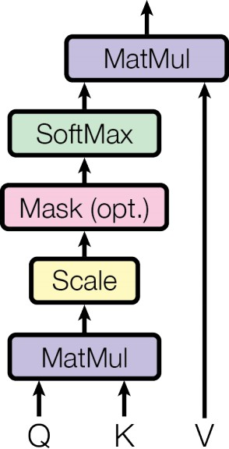
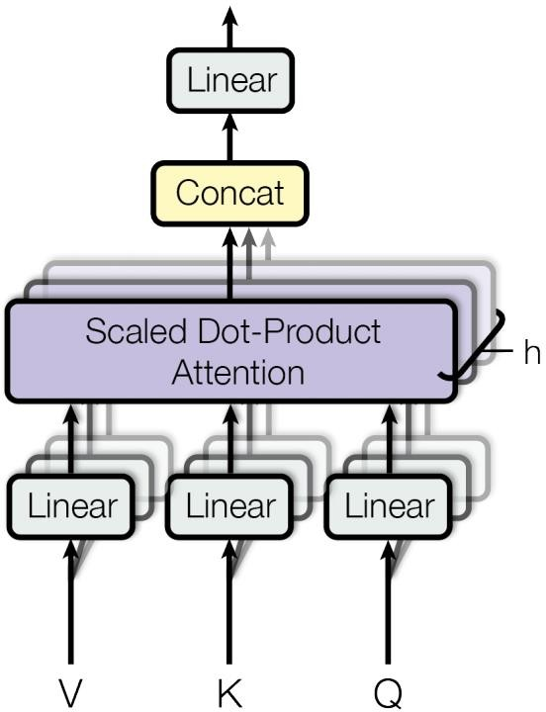
트랜스포머의 동작 원리: 어텐션(Attention)
인코더와 디코더는 Multi-Head Attention 레이어를 사용합니다.
어텐션을 위한 세 가지 입력 요소
쿼리(Query)
키(Key)
값(Value)
Scaled Dot-Product Attention
Multi-Head Attention

Slide 21
트랜스포머의 동작 원리: 어텐션(Attention)
인코더와 디코더는 Multi-Head Attention 레이어를 사용합니다.
𝑄𝐾^{𝑇}
𝑑_{𝑘}
𝐴𝑡𝑡𝑒𝑛𝑡𝑖𝑜𝑛 𝑄, 𝐾, 𝑉 = 𝑠𝑜𝑓𝑡𝑚𝑎𝑥
𝑉
ℎ𝑒𝑎𝑑_{𝑖} = 𝐴𝑡𝑡𝑒𝑛𝑡𝑖𝑜𝑛(𝑄𝑊^{𝑄}, 𝐾𝑊^{𝐾}, 𝑉𝑊^{𝑉})
𝑖
𝑖 𝑖
𝑀𝑢𝑙𝑡𝑖𝐻𝑒𝑎𝑑 𝑄, 𝐾, 𝑉 = 𝐶𝑜𝑛𝑐𝑎𝑡 ℎ𝑒𝑎𝑑₁, … , ℎ𝑒𝑎𝑑_{ℎ}
_{𝑊}𝑂
h: 헤드(head)의 개수
Multi-Head Attention

Slide 22
트랜스포머의 동작 원리(하나의 단어): 쿼리(Query), 키(Key), 값(Value)
어텐션을 위해 쿼리(Query), 키(Key), 값(Value)이 필요합니다.
각 단어의 임베딩(Embedding)을 이용해 생❽할 수 있습니다.
임베딩 차원(𝑑_{𝑚𝑜𝑑𝑒𝑙}) → 𝑄𝑢𝑒𝑟𝑦, 𝐾𝑒𝑦, 𝑉𝑎𝑙𝑢𝑒 차원(𝑑_{𝑚𝑜𝑑𝑒𝑙} / ℎ)
𝑄𝑢𝑒𝑟𝑦_{𝑙𝑜𝑣𝑒}
× 𝑊_{𝑄𝑢𝑒𝑟𝑦}(4 × 2)
^{𝐾𝑒𝑦}𝑙𝑜𝑣𝑒
love
× 𝑊_{𝐾𝑒𝑦}(4 × 2)
𝑉𝑎𝑙𝑢𝑒_{𝑙𝑜𝑣𝑒}
× 𝑊_{𝑉𝑎𝑙𝑢𝑒}(4 × 2)

Slide 23
트랜스포머의 동작 원리(하나의 단어): Scaled Dot-Product Attention
𝐴𝑡𝑡𝑒𝑛𝑡𝑖𝑜𝑛 𝑄, 𝐾, 𝑉 = 𝑠𝑜𝑓𝑡𝑚𝑎𝑥
𝑄𝐾^{𝑇}
𝑉
𝑑_{𝑘}
/ 𝑑_{𝑘}
72% | ∗ | 𝑉𝑎𝑙𝑢𝑒_{𝐼}
15% | ∗ | 𝑉𝑎𝑙𝑢𝑒_{𝑙𝑜𝑣𝑒} | + | 𝐴𝑡𝑡𝑒𝑛𝑡𝑖𝑜𝑛
13% ∗ 𝑉𝑎𝑙𝑢𝑒_{𝑦𝑜𝑢}
× 𝐾𝑒𝑦^{𝑇}
𝐼
𝑄𝑢𝑒𝑟𝑦_{𝐼}
/ 𝑑_{𝑘}
× 𝐾𝑒𝑦^{𝑇}
𝑆
𝑙𝑜𝑣𝑒
/ 𝑑_{𝑘}
× 𝐾𝑒𝑦^{𝑇}
𝑦𝑜𝑢

Slide 24
트랜스포머의 동작 원리(행렬): 쿼리(Query), 키(Key), 값(Value)
실제로는 행렬(matrix) 곱셈 연산을 이용해 한꺼번에 연산이 가능합니다.
𝑄𝑢𝑒𝑟𝑦_{𝐼}
𝑄𝑢𝑒𝑟𝑦_{𝑙𝑜𝑣𝑒}
𝑄𝑢𝑒𝑟𝑦_{𝑦𝑜𝑢}
× 𝑊_{𝑄𝑢𝑒𝑟𝑦}(4 × 2)
I
love you
𝐾𝑒𝑦_{𝐼}
^{𝐾𝑒𝑦}𝑙𝑜𝑣𝑒
𝐾𝑒𝑦_{𝑦𝑜𝑢}
× 𝑊_{𝐾𝑒𝑦}(4 × 2)
𝑉𝑎𝑙𝑢𝑒_{𝐼}
𝑉𝑎𝑙𝑢𝑒_{𝑙𝑜𝑣𝑒}
𝑉𝑎𝑙𝑢𝑒_{𝑦𝑜𝑢}
× 𝑊_{𝑉𝑎𝑙𝑢𝑒}(4 × 2)

Slide 25
트랜스포머의 동작 원리(행렬): Scaled Dot-Product Attention
𝐴𝑡𝑡𝑒𝑛𝑡𝑖𝑜𝑛 𝑄, 𝐾, 𝑉 = 𝑠𝑜𝑓𝑡𝑚𝑎𝑥
𝑄𝐾^{𝑇}
𝑉
𝑑_{𝑘}
𝐼 𝑙𝑜𝑣𝑒
𝑦𝑜𝑢
𝐾_{𝐼}
^{𝐾}𝑙𝑜𝑣𝑒 ^{𝐾}𝑦𝑜𝑢
𝐼
𝑄𝑢𝑒𝑟𝑦_{𝐼}
𝐴𝑡𝑡𝑒𝑛𝑡𝑖𝑜𝑛
𝐸𝑛𝑒𝑟𝑔𝑖𝑒𝑠
𝑄𝑢𝑒𝑟𝑦
×
=
𝑙𝑜𝑣𝑒
𝑙𝑜𝑣𝑒
𝑄𝑢𝑒𝑟𝑦_{𝑦𝑜𝑢}
𝑦𝑜𝑢
𝑄𝐾^{𝑇}
𝑠𝑜𝑓𝑡𝑚𝑎𝑥
𝐴𝑡𝑡𝑒𝑛𝑡𝑖𝑜𝑛
𝑑
𝑘
𝑉
𝑉𝑎𝑙𝑢𝑒_{𝐼}
𝑉𝑎𝑙𝑢𝑒_{𝑙𝑜𝑣𝑒}
𝑉𝑎𝑙𝑢𝑒_{𝑦𝑜𝑢}
𝐴𝑡𝑡𝑒𝑛𝑡𝑖𝑜𝑛 𝑄, 𝐾, 𝑉 =
×
=

Slide 26
트랜스포머의 동작 원리(행렬): Scaled Dot-Product Attention
마스크 행렬(mask matrix)를 이용해 특❽ 단어는 무시할 수 있도록 합니다.
𝐼 𝑙𝑜𝑣𝑒 𝑦𝑜𝑢 𝐼 𝑙𝑜𝑣𝑒 𝑦𝑜𝑢
𝐼 𝐼
𝑙𝑜𝑣𝑒
𝐴𝑡𝑡𝑒𝑛𝑡𝑖𝑜𝑛
𝐸𝑛𝑒𝑟𝑔𝑖𝑒𝑠
𝑀𝑎𝑠𝑘
𝑀𝑎𝑡𝑟𝑖𝑥
𝑄𝐾^{𝑇} =
∗
𝑙𝑜𝑣𝑒
𝑦𝑜𝑢 𝑦𝑜𝑢
마스크 값으로 음수 무한의 값을 넣어 𝑠𝑜𝑓𝑡𝑚𝑎𝑥 함수의 출력이 0%에 가까워지도록 합니다.

Slide 27
트랜스포머의 동작 원리: Multi-Head Attention
𝑀𝑢𝑙𝑡𝑖𝐻𝑒𝑎𝑑 𝑄, 𝐾, 𝑉 = 𝐶𝑜𝑛𝑐𝑎𝑡 ℎ𝑒𝑎𝑑₁, … , ℎ𝑒𝑎𝑑_{ℎ}
_{𝑊}𝑂
ℎ𝑒𝑎𝑑₁
𝑄𝑢𝑒𝑟𝑦_{𝐼}
𝑄𝑢𝑒𝑟𝑦_{𝑙𝑜𝑣𝑒}
𝑄𝑢𝑒𝑟𝑦_{𝑦𝑜𝑢}
𝐾𝑒𝑦_{𝐼}
^{𝐾𝑒𝑦}𝑙𝑜𝑣𝑒
𝐾𝑒𝑦_{𝑦𝑜𝑢}
𝑉𝑎𝑙𝑢𝑒_{𝐼}
𝑉𝑎𝑙𝑢𝑒_{𝑙𝑜𝑣𝑒}
𝑉𝑎𝑙𝑢𝑒_{𝑦𝑜𝑢}
𝐴𝑡𝑡𝑒𝑛𝑡𝑖𝑜𝑛
I
love
you
ℎ𝑒𝑎𝑑₂
𝑄𝑢𝑒𝑟𝑦_{𝐼}
𝑄𝑢𝑒𝑟𝑦_{𝑙𝑜𝑣𝑒}
𝑄𝑢𝑒𝑟𝑦_{𝑦𝑜𝑢}
𝐾𝑒𝑦_{𝐼}
^{𝐾𝑒𝑦}𝑙𝑜𝑣𝑒
𝐾𝑒𝑦_{𝑦𝑜𝑢}
𝑉𝑎𝑙𝑢𝑒_{𝐼}
𝑉𝑎𝑙𝑢𝑒_{𝑙𝑜𝑣𝑒}
𝑉𝑎𝑙𝑢𝑒_{𝑦𝑜𝑢}
𝐴𝑡𝑡𝑒𝑛𝑡𝑖𝑜𝑛
…
ℎ𝑒𝑎𝑑_{ℎ}

Slide 28
트랜스포머의 동작 원리: Multi-Head Attention
𝑀𝑢𝑙𝑡𝑖𝐻𝑒𝑎𝑑 𝑄, 𝐾, 𝑉 를 수행한 뒤에도 차원(dimension)이 동일하게 유지됩니다.
ℎ𝑒𝑎𝑑₁ ℎ𝑒𝑎𝑑₂ ℎ𝑒𝑎𝑑₃ ℎ𝑒𝑎𝑑_{ℎ}
…
𝐶𝑜𝑛𝑐𝑎𝑡 ℎ𝑒𝑎𝑑₁, … , ℎ𝑒𝑎𝑑_{ℎ} =
^{𝑑}𝑚𝑜𝑑𝑒𝑙 ^{= 𝑑}𝑣 ^{× ℎ}
𝑀𝑢𝑙𝑡𝑖𝐻𝑒𝑎𝑑 𝑄, 𝐾, 𝑉 =
𝑠𝑒𝑞_𝑙𝑒𝑛 ×
^{𝑑}𝑚𝑜𝑑𝑒𝑙
^{𝑑}𝑚𝑜𝑑𝑒𝑙 ^{= 𝑑}𝑣 ^{× ℎ}
^{𝑑}𝑚𝑜𝑑𝑒𝑙

Slide 29
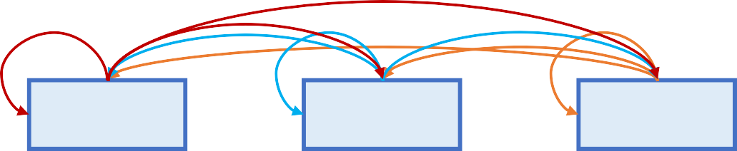
트랜스포머의 동작 원리: 어텐션(Attention)의 종류
트랜스포머에서는 세 가지 종류의 어텐션(attention) 레이어가 사용됩니다.
Encoder Self-Attention:
Masked Decoder Self-Attention:
Encoder-Decoder Attention:

Slide 30
트랜스포머의 동작 원리: Self-Attention
Self-Attention은 인코더와 디코더 모두에서 사용됩니다.
매번 입력 문장에서 각 단어가 다른 어떤 단어와 연관성이 높은 지 계산할 수 있습니다.
A boy who is looking at
the
tree
is surprised because
it
was too tall.
A boy who is looking at the tree is surprised because
it
was too tall.

Slide 31
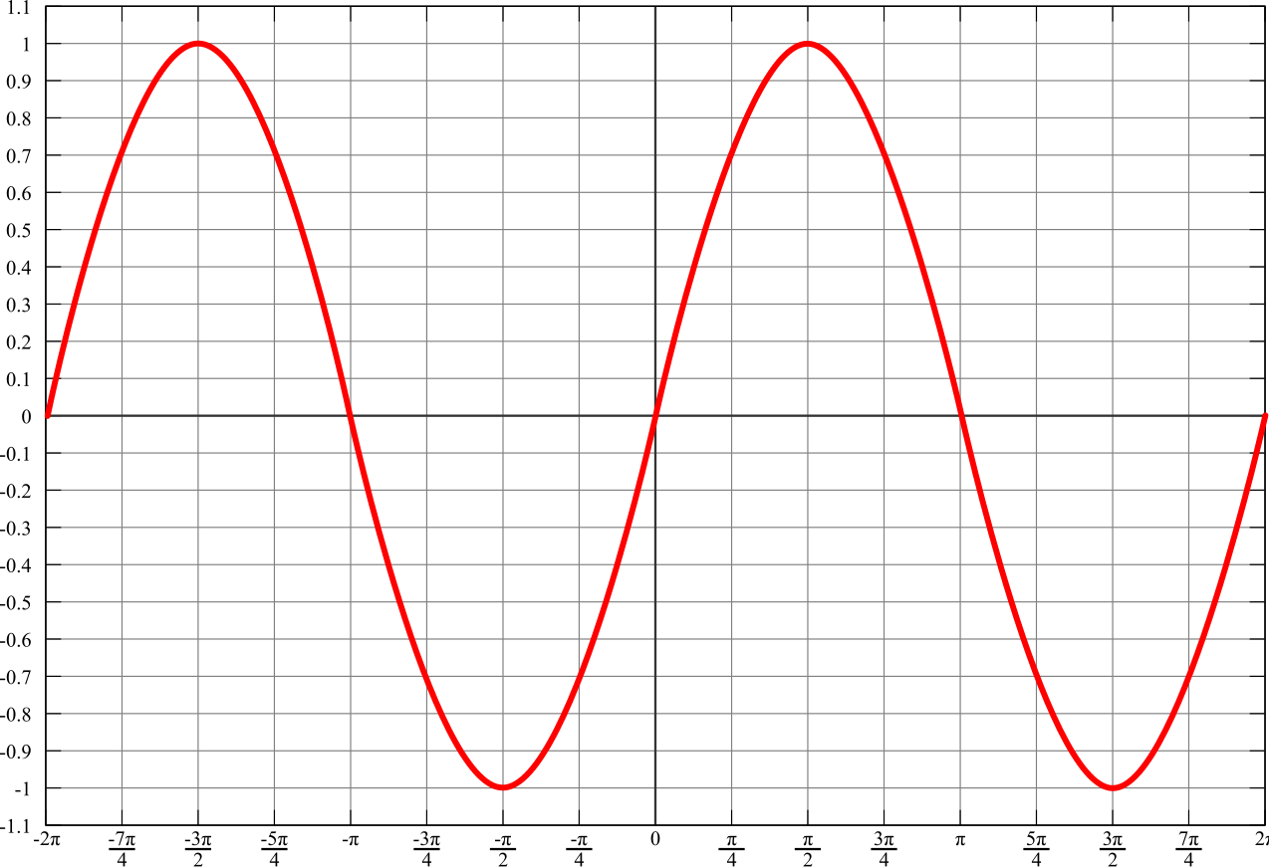
트랜스포머의 동작 원리: Positional Encoding
Positional Encoding은 다음과 같이 주기 함수를 활용한 공식을 사용합니다.
각 단어의 상대적인 위치 정보를 네트워크에게 입력합니다.
^{𝑃𝐸} 𝑝𝑜𝑠,2𝑖
= sin(𝑝𝑜𝑠/10000^{2𝑖/𝑑𝑚𝑜𝑑𝑒𝑙} )
^{𝑃𝐸} 𝑝𝑜𝑠,2𝑖+1
= cos(𝑝𝑜𝑠/10000^{2𝑖/𝑑𝑚𝑜𝑑𝑒𝑙} )
: 사인(sine) 주기 함수 예시

Slide 32
트랜스포머의 동작 원리: Positional Encoding
Positional Encoding은 다음과 같이 주기 함수를 활용한 공식을 사용합니다.
^{𝑃𝐸} 𝑝𝑜𝑠,2𝑖
= sin(𝑝𝑜𝑠/10000^{2𝑖/𝑑𝑚𝑜𝑑𝑒𝑙} )
^{𝑃𝐸} 𝑝𝑜𝑠,2𝑖+1
= cos(𝑝𝑜𝑠/10000^{2𝑖/𝑑𝑚𝑜𝑑𝑒𝑙})
^{𝑑}𝑚𝑜𝑑𝑒𝑙
We
are
 |  | 𝑝𝑜𝑠, 𝑖
+
the
one
일반 임베딩
위치 인코딩(Positional Encoding)

Slide 33
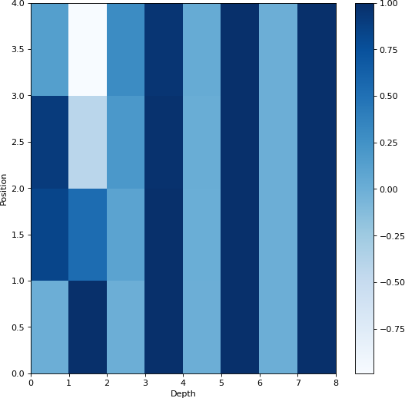
트랜스포머의 동작 원리: Positional Encoding
import math
import matplotlib.pyplot as plt
n = 4 # 단어(word)의 개수
dim = 8 # 임베딩(embedding) 차원
def get_angles(pos, i, dim):
angles = 1 / math.pow(10000, (2 * (i // 2)) / dim) return pos * angles
def get_positional_encoding(pos, i, dim): if i % 2 == 0: # 짝수인 경우 사인 함수
return math.sin(get_angles(pos, i, dim)) # 홀수인 경우 코사인 함수
return math.cos(get_angles(pos, i, dim))
result = [[0] * dim for _ in range(n)] for i in range(n):
for j in range(dim):
result[i][j] = get_positional_encoding(i, j, dim)
출력 결과: plt.pcolormesh(result, cmap='Blues')

